Slide 1
Актуальные аспекты развития современного русского языка I
Markus Giger

Slide 2
Когнитивная семантика и языковая картина мира
Мы констатировали, что с когнитивной семантикой имеет связь изучение т. н. языковой картины мира. Это относительно актуальная тема в российской лингвистике.
Рахилина (1998, с. 274) обращает внимание на то, что и формальные модели языка в советской лингвистике занимались семантикой (включая лексическую) в большей мере, чем формальные модели того же времени на западе

Slide 3
«Россия — практически единственная страна в мире, избежавшая в ту эпоху массового увлечения генеративизмом. В каком-то смысле генеративизм Хомского как глобальную модель языка у нас заменила модель «Смысл ⇔ Текст» И. А. Мельчука, А. К. Жолковского и Ю. Д. Апресяна. В этой модели (в отличие от моделей Хомского) семантика с самого начала была важнейшим компонентом языкового представления; в дальнейшем этот компонент детально разрабатывался и совершенствовался – работы в этой области дают полное основание говорить о существовании самостоятельного направления в семантике, известного как Московская семантическая школа»

Slide 4
Надо иметь в виду, что модель «Смысл ⇔ Текст» в отличие от других формальных описаний языка включает не только семантический компонент, но и компонент прямо лексикографический, Толково-комбинаторный словарь (ТКС), так что занятие лексической семантикой для этой модели совсем неизбежно
Однако, исследование «языковой картины мира» не происходит оттуда.
«С точки зрения теоретиков и практиков когнитивной семантики […] действительность «проецируется» в семантику естественного языка, и полученная языковая картина («projected world», по Джэкендоффу) отличается от мира

Slide 5
действительности. Это объясняется, во-первых, специфическими особенностями человеческого ор- ганизма (например, человек видит свет и цвет, и поэтому они есть в языковой картине мира, — но не видит рентгеновские лучи, и они в ней не отражены)» (там же, с. 282) Воротников (2006, с. 316) обращает внимание на то, что понятие «языковая картина мира» является в принципе метафорой:
«Выражение «языковая картина мира» по сути своей до сего дня не терминологично, оно употребляется как пусть и удачная, но все же метафора, а давать определения метафорическому выражению — это, вообще-то говоря, дело

Slide 6
неблагодарное. В той же области, где слово «картина» употребляется терминологически (а именно в искусствознании), отношение к нему, конечно, совсем иное и баталии вокруг его понятийного содержания могут быть не менее жаркими, чем вокруг содержания термина «слово» в языкознании» Но все же автор не сомневается в том, что это понятие относится к важным проблемам в языке и тем самым в его описании:
«И все же сам факт обостренного интереса языковедов к проблемам, так или иначе связываемым с картиной мира, свидетельствует о том, что этим выражением обозначается нечто относящееся к основам, определяющее сущность

Slide 7
языка, а точнее — воспринимаемое как определяющее его сущность «сейчас», т. е. на современном этапе развития науки о языке (возможно, впрочем, что и «здесь», т. е. в науке «западного» ареала в широком понимании этого слова).»
NB: «Запад» здесь включает Россию, в отличие от текста Рахилиной
Воротников обращает внимание на то, что понятие «картина мира» в связи с языком восходит к Хайдеггеру

Slide 8
«Картина мира — это не просто изображение мира, не нечто срисованное: «Картина мира, сущностно понятая, означает таким образом не картину, изображающую мир, а мир, понятый в смысле такой картины» (Heidegger 1950). По Хайдеггеру, «Где мир становится картиной, там к сущему в целом приступают как к тому, на что человек нацелен и что он поэтому соответственно хочет преподнести себе, иметь перед собой и тем самым в решительном смысле представить перед собой», причем представить его во всем, что ему присуще и его составляет, как систему.» (там же)» (Воротников 2006)

Slide 9
Однако, тут надо быть осторожным – Хайдеггер – философ, отнюдь не лингвист. Он любил игру с языком. Дело, из которого взята цитация, называется Holzwege, буквально «деревянные дороги», но по словарю auf dem Holzweg sein «быть на ложном пути». Weltbild, это буквально «картина мира», но по словарю «мировоззрение». Хайдеггер любил ремотивации, Geschichte «история» < Schicht «слой» и т.п. Но Х. имел большое влияние, эти без сомнений
«Картина мира представляет собой частный, исторически обусловленный способ того универсального явления, которое можно назвать моделированием мира в семиотическом понимании этого слова.» (Воротников 2006)

Slide 10
Ближе к лингвистике как таковой: «Материалом для реконструкции языковой картины мира служат только факты языка ([Апресян 1995: 349, 354], […]); под ними мы понимаем лексемы, грамматические формы, словообразовательные средства, просодии, синтаксические конструкции, фраземы, правила лексико-семантической сочетаемости и т. п. Этим наш подход отличается от установок ряда других направлений, для которых главным предметом исследования являются так называемые культурные концепты. Основанием для реконструкции последних служат не только факты языка, но и любые тексты культуры в самом широком смысле этого слова; см., например, [Арутюнова 1988, 1998]

Slide 11
и другие работы по «логическому анализу языка» как он понимается Н. Д. Арутюновой. «Культурные концепты» в каких-то аспектах отличаются от языковых, хотя в других отношениях могут сходствовать с ними; […]» (Апресян 2006)
«Картина мира, отражаемая в языке, во многих отношениях отличается от научной картины мира; ср. наивную физику пространства и времени [Апресян 1986б], образ человека по данным языка [Апресян 1995а: 348—388; Апресян, Апресян В. 1993], наивную картину эмоций [Apresjan V. 1997], наивные представления о причинно-следственных отношениях [Богуславская, Левонтина 2004],

Slide 12
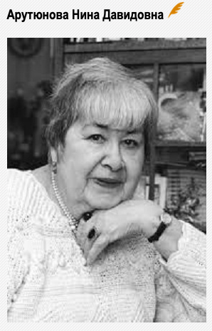
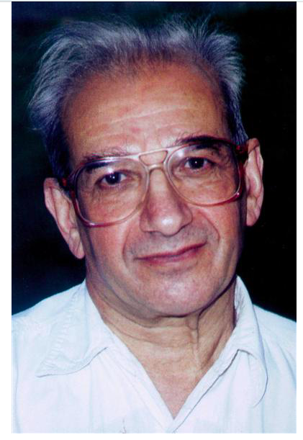
Апресян Юрий Дереникович

Slide 13
наивную анатомию [Урысон 2003а], наивную этику и этикет [Крылова 20006; Санников А. 2004], идею иррационального понимания [Иомдин Б. 2004] и т. п.» (там же)
«Языковая картина мира лингво-, или этноспецифична, т. е. отражает особый способ мировидения, присущий данному языку, культурно значимый для него и отличающий его от каких-то других языков. Реально «особый способ мировидения» проявляет себя в национально специфичном наборе ключевых идей — своего рода семантических лейтмотивов, каждый из которых выражается многими языковыми средствами самой разной природы —

Slide 14
морфологическими, словообразовательными, синтаксическими, лексическими и даже просодическими. Определенная ключевая идея имеет тем больше оснований на лингво-, или этноспецифичный статус, чем больше арсенал средств ее выражения в данном языке по сравнению с другими языками, чем разнообразнее их природа (особенно показательны в этом отношении грамматикализованные значения) и чем больше число языков, в которых она не может быть выражена столь же простыми средствами» (там же)
NB «Лингвоспецифична» – конечно да, «этноспецифична» или даже «национально специфично» не подходит, это не категории языковые…

Slide 15
Ср. тоже: «Языковая картина мира – это совокупность зафиксированных в единицах языка представлений народа о действительности на определенном этапе развития народа, представление о действительности, отраженное в языковых знаках и их значениях – языковое членение мира, языковое упорядочение предметов и явлений, заложенная в системных значениях слов информация о мире.» (Попова/Стернин 2007, с. 38)
Лучше говорить о носителях данного языка, чем о народе…

Slide 16
И. Б. Левонтина
А. Д. Шмелев

Slide 17
«Об этноспецифичности картины мира в языке L относительно какого-то другого языка или языков можно говорить в двух случаях: а) когда в L есть простые по своей структуре языковые единицы с таким значением, которое в других языках может быть выражено только описательно, т. е. сложными единицами типа словосочетаний или предложений (этноспецифичность в сильном смысле); б) когда какое-то значение, в принципе выразимое простыми средствами и в других языках, имеет в L некий особый — грамматикализованный или полу грамматикализованный — статус (этноспецифичность в слабом смысле). Рассмотрим по примеру на каждый из этих случаев»

Slide 18
«Так, Анна Вежбицка (см. [Wierzbicka 1992]) выделяет в русском языке в качестве этноспецифичных слова авось (стр. 433— 435), воля (443), душа (48—63), жребий, рок, судьба (65—82), суждено (112—113), тоска (169—174), хочется (428) и т. п., указывая на нетривиальные смысловые связи многих из них, в частности, слов авось, повезло и судьба. […] Во многих из названных здесь слов (авось, маяться, неприкаянность, рок, томиться, тоска, хочется), разные исследователи усматривают, с точностью до синонимии формулировок, следующие характерные для русской языковой картины лейтмотивы: наличие чужой воли; ее неопределенность, непостижимость, таинственность для субъекта;

Slide 19
«пассивность субъекта установки», когда все происходит как бы само собой; ощущение неподвластное™ человеку хода событий [Wierzbicka 1992: 73, 395, 428—435; Зализняк Анна, Левонтина 1996: 239; Булыгина, Шмелев 1997: 491; Шмелев 2002б: 135]. Похожие лейтмотивы обнаруживаются и в некоторых безличных и неопределенно-личных конструкциях русского языка, основательно и тонко проанализированных с этой точки зрения в ряде работ А. Вежбицкой, включая и упоминавшуюся книгу [Wierzbicka 1992]. Из них особенно интересной для обсуждаемой темы нам представляется конструкция типа Мне сегодня работается (не работается, с трудом поется,

Slide 20
пишется). Как известно, она формируется глаголами НЕСОВ на -ся, производными от нетранзитивных глаголов или абсолютивных употреблений транзитивных глаголов, обычно в сочетании с дательным падежом субъекта. […] перечислены следующие ее свойства: (а) она имеет значение «внутренней предрасположенности к действию», «успешности совершения действия» и отличается от соответствующих конструкций с невозвратными глаголами тем, что описывает полуконтролируемую, «демиактивную» ситуацию; (б) субъектом состояния обычно является человек; другие живые существа, а тем более неодушевленные предметы в этой роли допустимы лишь в случае персонификации; (в) при глаголе

Slide 21
невозможны целевые обстоятельства; (г) продуктивность конструкции ограничена, хотя неясно, как.
Эту характеристику следует дополнить несколькими существенными деталями.
Во-первых, свойство несочетаемости с целевыми обстоятельствами на самом деле носит гораздо более общий характер. Поскольку безличные глаголы на -ся обозначают состояние, а не действие, они неохотно сочетаются не только с обстоятельствами цели, но и с некоторыми другими обстоятельствами, типичными для действий, такими, как быстро, напряженно, сосредоточенно, энергично и т. п.

Slide 22
Во-вторых, можно достаточно определенно указать факторы, ограничивающие продуктивность конструкции. Идеальным материалом для нее являются основы глаголов со значением занятий (Мне сегодня отлично работается (поется, пишется), Нынче другу елось славно / И еще славнее пилось (И. В. Гете, Западно-восточный диван, пер. М. Кузмина)), процессов (Мне здесь хорошо (легко) дышится (спится)) и деятельностей (Как вам путешествуется (воюется)?). Использование основ других типов, в том числе основ со значением действий, создает отчетливое ощущение нестандартности; ср. ??Ему хорошо думалось о предстоящей работе (думать — действие) vs. Ему хорошо думалось на даче (думать — занятие),

Slide 23
*Ему хорошо бегалось за хлебом (бегать — действие) vs. Ему в это утро хорошо бегалось (бегать — занятие). Ср. также ненормативное И несколько раз — [Иосиф Бродский] говорил о том, что последнее время стихи ему не пишутся, а я рассказывал ему, как их любят в России (А. Кушнер, Здесь, на земле). Аномальность возникает из-за того, что в присутствии объекта (стихи) у глагола восстанавливается значение действия. […]
В-третьих, глагол, являющийся синтаксической вершиной конструкции, имеет сложную семантическую структуру, с разделением на пресуппозицию и ассерцию. Пресуппозицию образует указание на действие или попытку его совершить, а ассерцию — указание на состояние

Slide 24
субъекта, т. е. его особую предрасположенность к действию. В подтверждение этого можно привести два аргумента: а) в отрицательных предложениях типа Х-у не работалось отрицается именно предрасположенность к действию, а не тот факт, что X работал или по крайней мере пытался работать; б) в предложениях типа Х-у хорошо (плохо) работалось оценочные наречия тоже характеризуют внутреннее состояние Х-а, а не его работу. Ср., в отличие от этого, Xорошо (плохо) работал, где оценивается именно работа Х-а. […]
По-видимому, рассмотренный семантический лейтмотив— неподконтрольность ситуации субъекту и неопределенность той силы, которая является причиной наблюдаемого положения вещей

Slide 25
— этноспецифичен в сильном смысле. Мы допускаем, что при переводе этой конструкции на другие языки можно отыскать описательные способы передачи похожего комплекса идей, но крайне маловероятно, что в других языках для этого найдутся столь же простые средства его выражения.» (Апресян 2006)
NB: Надо быть осторожным, чтобы избегать такой выбор материала, который в основном только подтверждает стереотипы, которые имеет лингвист до исследования. Важно держаться действительно только языковых знаков и их значений

Slide 26
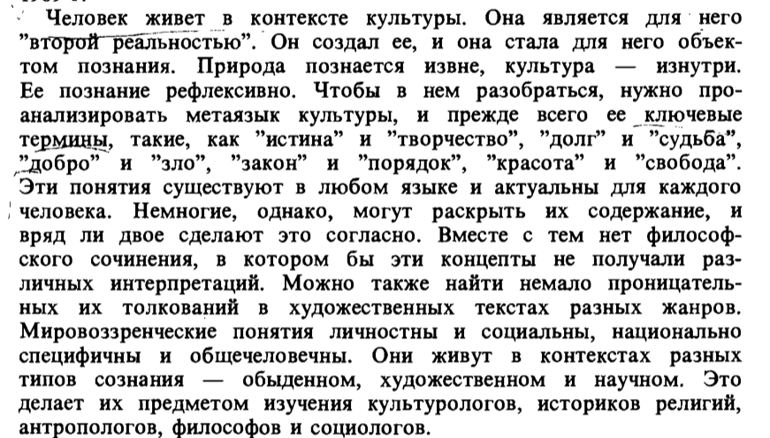
См. имплицитную критику Ю. Д. Апресяна на адрес Н.Д. Артутюновой
Ср. Арутюнова (1991, с. 3-4):

Slide 28
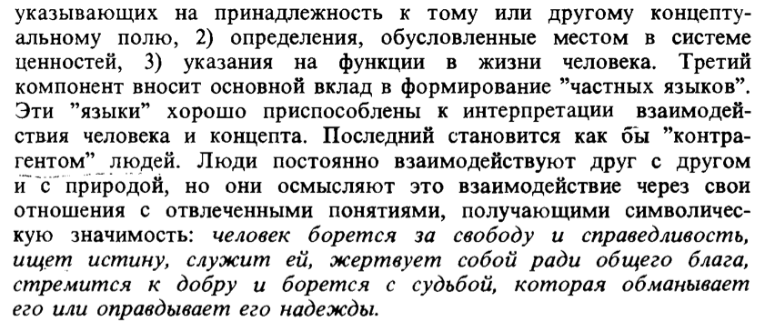
Ср. характеристику исследований Н.Д. Арутюновой
Н. Б. Мечковской: «Между лингвистикой и философией познания: Н.Д. Арутюнова и группа "логический анализ языка» (Russian Linguistics 20, 1996)

Slide 29
Воротников Ю. Л. «Языковая картина мира»: трактовка понятия // Гуманитарное знание: тенденции развития в XXI веке. В честь 70-летия Игоря Михайловича Ильинского / колл. моногр.; под общ. ред. Вал. А. Лукова. М.: Изд-во Нац. ин-та бизнеса, 2006. С. 316–320
Языковая картина мира и системная лексикография. Отв. ред. Ю. Д. Апресян. Москва 2006. (Studia philologica) (с. 34-39)
Попова, З.Д., Стернин, И.А. Когнитивная лингвистика. Москва 2007.
Арутюнова, Н. Д. (ред.) Логический анализ языка: Культурные концепты. Москва 1991.

Slide 30
WIERZBICKA, A.: Semantic Primitives. Frankfurt 1972.
WIERZBICKA, A.: Semantics. Primes and Universals. Oxford 1996.
И. Б. Левонтина: «Языковая картина мира» https://postnauka.ru/video/9556
А. Д. Шмелёв: «Русская языковая модель мира» https://www.youtube.com/watch?v=WnejwfnkO44

Slide 31
PS: Дело не только в том, существует ли понятие в определенном языке или нет, но тоже, является ли оно базовым или нет («basic level category»). Понятие собака – базовое, дети ему научатся в малом возрасте, мы обычно описываем собаку как собаку, а не как млекопитающее, псовое/канид, то же самое, если увидим лису, она тоже просто лиса, хотя она и млекопитающее, псовое/канид. Млекопитающее, псовое/канид, это не понятия базового уровня, но отдельные породы – шарпей, стабихун, ирландский волкодав, или мексиканская голая, это конечно тоже не понятия базового уровня.

Slide 32
Так что если А. Д. Шмелев говорит о русских концептах синий и голубой а потом о немецком Indigo, это обязательно разные вещи, потому что синий и голубой являются по-видимому концептами базового уровня для носителей русского языка, а Indigo не концепт базового уровня для носителей немецкого
См. примеры

Slide 35
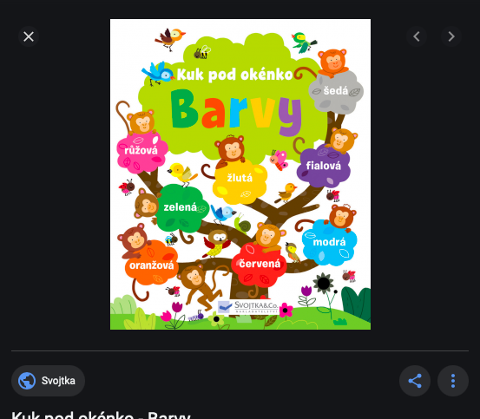

Slide 36
Можно тут, конечно, дискутировать на счет розового или фиолетового (который кроме того часть немецкоговорящих называет не violett, а lila), по какой мере они концепты базового уровня, но Indigo тут не входит
Если сравнить в примерах blau в немецком и modrá в чешском, то первое синее, а второе голубое, но это чисто случайно, просто тут нет двух концептов базового уровня в данных языках

